Slide 1
Gestão de Projetos 3D
Trabalho Final
Mestrado 2016.1 – Engenharia de Dados e Conhecimento
Disciplina: Laboratório de Engenharia de Software
Professoras: Cláudia Maria Lima Werner
Cláudia Susie Camargo Rodrigues
Alunos: Dáve Liao
Leniel Macaferi
Data: 12/12/2016

Slide 2
O Problema
Gerenciar Projetos, por menores que sejam, obrigam o gestor a lidar com um grande volume de informações.
Somente os temas envolvidos na gestão do projeto representam nove áreas de conhecimento, com as quais o gerente precisa interagir diariamente, sendo elas: Escopo, Tempo, Custo, Qualidade, Recursos Humanos, Comunicação, Risco, Aquisições e Integração.
Gerenciar Projetos é gerenciar problemas. O mundo real é dinâmico e frequentemente o gerente se vê diante de mudanças que geralmente impactam o resultado do projeto, obrigando-o a tomar decisões rápidas para garantir o resultado esperado.
Para identificar estas mudanças e o impacto nas áreas, o gerente precisa consultar várias telas para visualizar e entender o impacto e onde agir para minimizar desvios.
2

Slide 3
Justificativa
Prover o Gerente de Projetos de uma ferramenta gráfica tridimensional (3D), que identifique rapidamente os pontos em que o impacto é mais sentido, considerando as perspectivas de tempo e custo, permitindo uma rápida tomada de decisão, pode evitar o fracasso do projeto ou minimizar custos decorrentes das mudanças. Pretende-se ainda utilizar os recursos textuais impressos nas faces visíveis do cubo para agregar informações relativas às áreas de conhecimento do projeto.
3

Slide 4
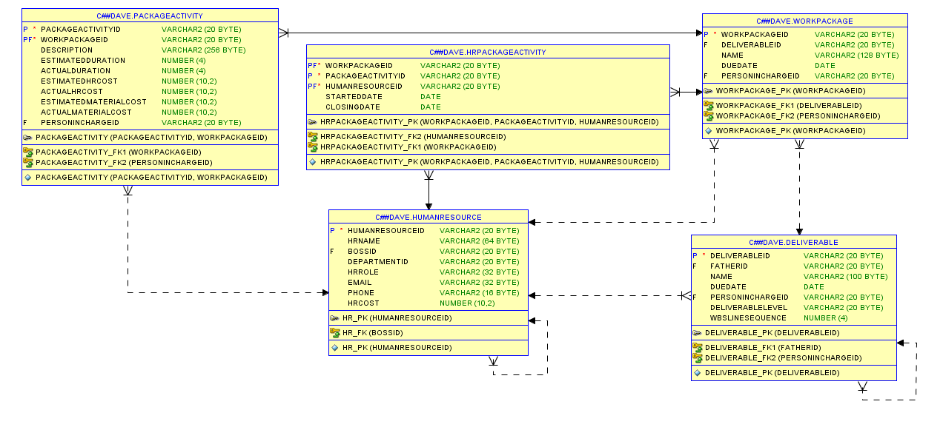
Solução Técnica
Diagrama Entidade-Relacionamento
4

Slide 5
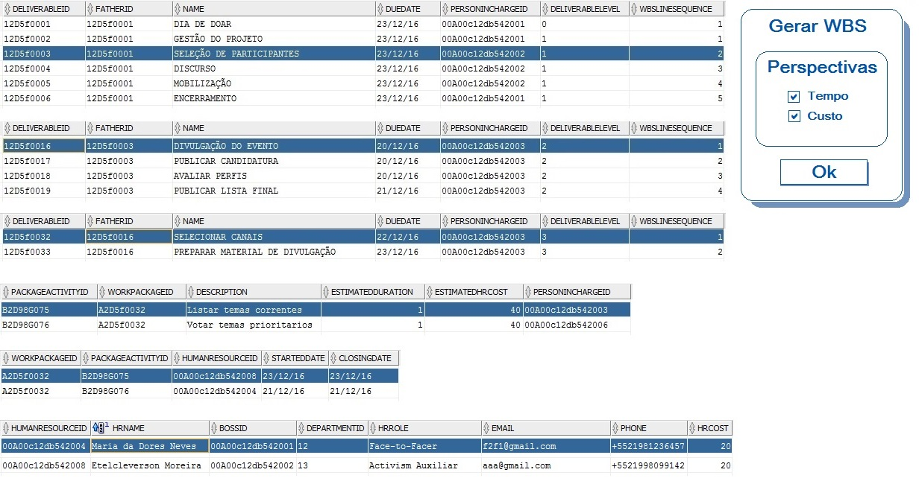
Solução Técnica
Tela de Cadastro e Geração do WBS
5

Slide 6
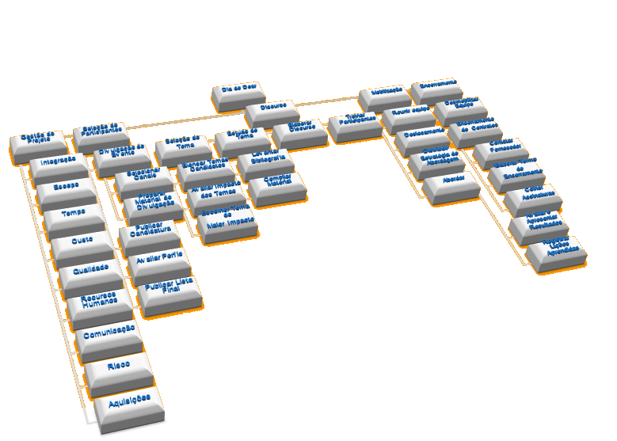
Solução Técnica
WBS
6

Slide 7
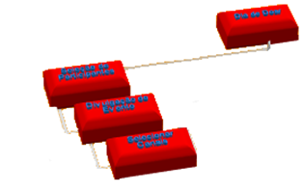
Solução Técnica
WBS
Dias a Mais
Tempo
R$ a Mais
Custo
Selecionar
Canais
7

